Slide 1


程序员晋级申请
杨煜

Slide 2


1
申请晋级(A3->B1)
2
Android开发,移动端开发
3
可以做到B1级

Slide 3
申请内容
姓名 ：杨煜
入职时间 ：1.5年
现任职务 ：android开发程序
目前级别 ： A3级
申请晋升 ： B1级

Slide 4

职务和岗位工作
职务： 炫舞1部移动端组程序
岗位工作：
  移动端的android界面开发
  移动端规范文档管理
  移动端整体框架搭建
  移动端代码风格维护

Slide 5

晋升理由
A3级工作(接到一个目标明确的任务，涉及到某项不熟悉的技术，能在限定时间内完成)：
1.界面开发
登陆,选大区,大厅,房间,房间列表,刮刮乐,邮件,社交,名片等等界面的开发.
2.条目效果:
完成条目需求:左拉删除+下拉刷新+上拉加载更多
后期按照实际需求修改此控件(后来需求左拉增加功能的添加)
3.飞屏特效
类弹幕设计,完成需求之后进行控件的优化.并借助工具进行深层的内存检测.
4.自定义控件
根据不同需求在androidAPI基础上自定控件效果.此类控件包括上述2,3,数 量近40个.
5.图片资源读取优化
资源三级缓存防止OOM,使用ImageLoader管理Resource,在小手机上就不会 出现由OOM造成的闪退.

Slide 6
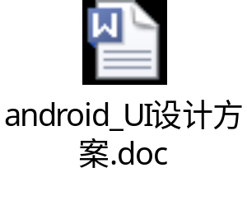

晋升理由
B1级工作：（在需要了解一定环境和“系统”的情况下，可以按照设计完成一些简单工作）
1.移动端框架搭建(具体搭建文档和ea图已遗失[硬盘损坏])
进行基础Base类设计,进行界面的设计分析,通过文档增加框架的api, 封装基础方法(点击跳转用例)
2.框架api维护
对已有的框架进行api升级或者修改.
2.环境搭建文档
书写移动端环境搭建文档.
3.数据流程梳理
梳理从服务器->module->view的流程.熟悉数据传递
4.包的严格分类
定义Package的分类特征,从Net层,Module层到View层.framework与 Uitls包等作为支援包

Slide 7
Thank you!

Slide 8
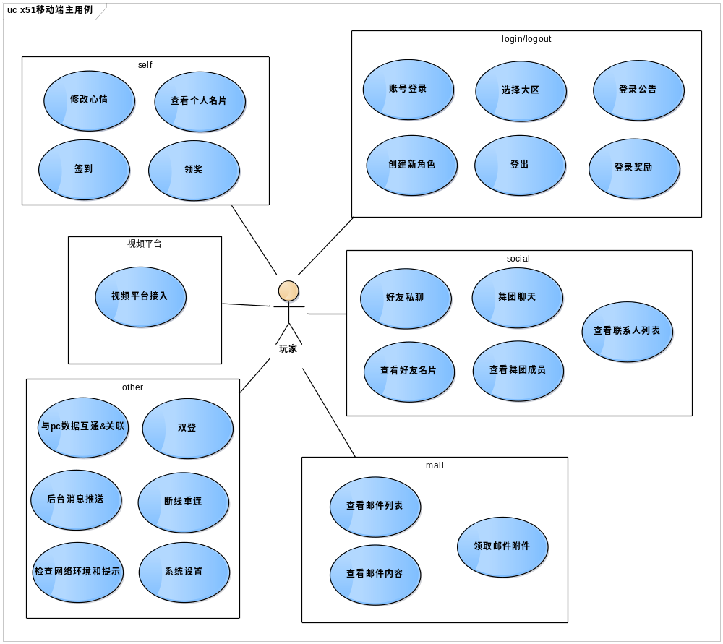
点击返回

